Slide 1






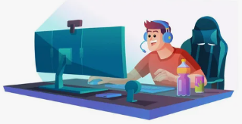
Компьютерная игра виртуальной реальности
«KAVKAZ real»
УТП ПРОЕКТА
Компьютерная программа для всестороннего изучения языков, культуры и истории народов Северного Кавказа, объединяющая интерактивные учебные материалы, аудио- и видеоконтент, а также возможность общения с носителями и экспертами. Уникальное сочетание глубины знаний и простоты использования позволяет каждому погрузиться в богатое культурное наследие региона, сохраняя и популяризируя его в цифровом формате.
ФИО участников команды:
1.Восканян Диана Самвеловна
2.Федотова Ангелина Даниловна
3.Разкевич Юлия Анатольевна
4.Ковалева Мария Александровна
№ команды: ОП-703
Контакты команды:
89881179776

Slide 2
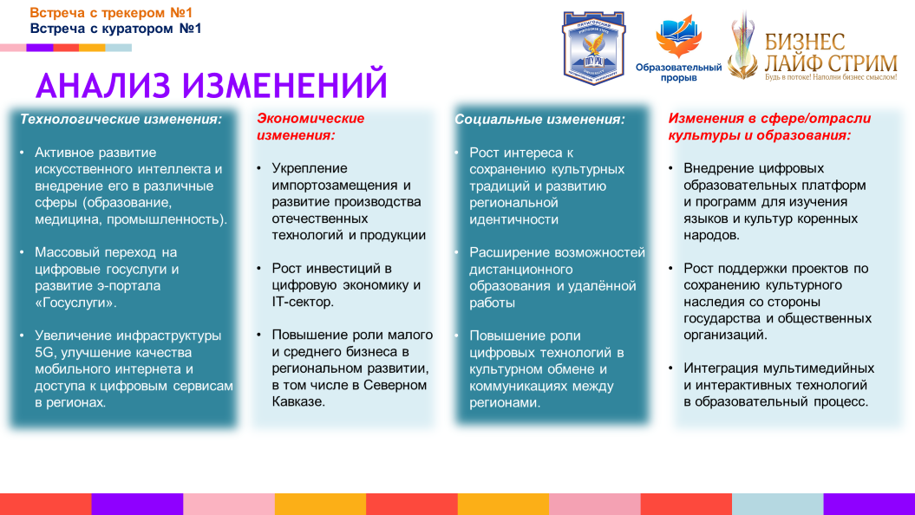



Встреча с трекером №1
Встреча с куратором №1
АНАЛИЗ ИЗМЕНЕНИЙ
— Технологические изменения:
1. Активное развитие искусственного интеллекта и внедрение его в различные сферы (образование, медицина, промышленность).
2. Массовый переход на цифровые госуслуги и развитие портала «Госуслуги».
3. Увеличение инфраструктуры 5G, улучшение качества мобильного интернета и доступа к цифровым сервисам в регионах.
— Социальные изменения:
1. Рост интереса к сохранению культурных традиций и развитию региональной идентичности.
2. Расширение возможностей дистанционного образования и удалённой работы.
3. Повышение роли цифровых технологий в культурном обмене и коммуникациях между регионами.
— Изменения в сфере/отрасли культуры и образования:
1. Внедрение цифровых образовательных платформ и программ для изучения языков и культур коренных народов.
2. Рост поддержки проектов по сохранению культурного наследия со стороны государства и общественных организаций.
3. Интеграция мультимедийных и интерактивных технологий в образовательный процесс.
— Технологические изменения:
1. Активное развитие искусственного интеллекта и внедрение его в различные сферы (образование, медицина, промышленность).
2. Массовый переход на цифровые госуслуги и развитие портала «Госуслуги».
3. Увеличение инфраструктуры 5G, улучшение качества мобильного интернета и доступа к цифровым сервисам в регионах.
— Технологические изменения:
1. Активное развитие искусственного интеллекта и внедрение его в различные сферы (образование, медицина, промышленность).
2. Массовый переход на цифровые госуслуги и развитие портала «Госуслуги».
3. Увеличение инфраструктуры 5G, улучшение качества мобильного интернета и доступа к цифровым сервисам в регионах.
— Экономические изменения:
1. Укрепление импортозамещения и развитие производства отечественных технологий и продукции.
2. Рост инвестиций в цифровую экономику и IT-сектор.
3. Повышение роли малого и среднего бизнеса в региональном развитии, в том числе в Северном Кавказе.
— Социальные изменения:
1. Рост интереса к сохранению культурных традиций и развитию региональной идентичности.
2. Расширение возможностей дистанционного образования и удалённой работы.
3. Повышение роли цифровых технологий в культурном обмене и коммуникациях между регионами.
— Экономические изменения:
1. Укрепление импортозамещения и развитие производства отечественных технологий и продукции.
2. Рост инвестиций в цифровую экономику и IT-сектор.
3. Повышение роли малого и среднего бизнеса в региональном развитии, в том числе в Северном Кавказе.
— Экономические изменения:
1. Укрепление импортозамещения и развитие производства отечественных технологий и продукции.
2. Рост инвестиций в цифровую экономику и IT-сектор.
3. Повышение роли малого и среднего бизнеса в региональном развитии, в том числе в Северном Кавказе.

Slide 3
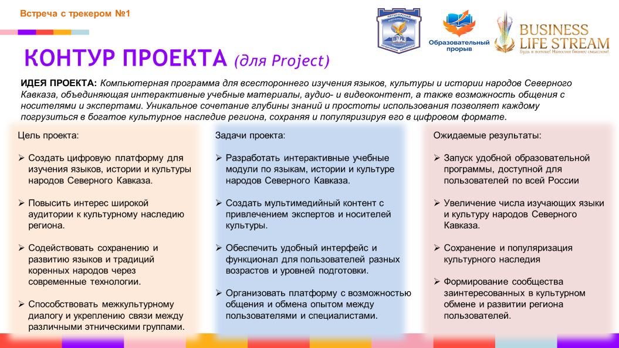



Встреча с трекером №1
КОНТУР ПРОЕКТА (для Project)
ИДЕЯ ПРОЕКТА: Компьютерная программа для всестороннего изучения языков, культуры и истории народов Северного Кавказа, объединяющая интерактивные учебные материалы, аудио- и видеоконтент, а также возможность общения с носителями и экспертами. Уникальное сочетание глубины знаний и простоты использования позволяет каждому погрузиться в богатое культурное наследие региона, сохраняя и популяризируя его в цифровом формате.
Цель проекта:
Ø Создать цифровую платформу для изучения языков, истории и культуры народов Северного Кавказа
Ø Повысить интерес широкой аудитории к культурному наследию региона
Ø Содействовать сохранению и развитию языков и традиций коренных народов через современные технологии.
Ø ØСпособствовать межкультурному диалогу и укреплению связи между различными этническими группами.
Задачи проекта:
Ø Разработать интерактивные учебные модули по языкам, истории и культуре народов Северного Кавказа.
Ø Создать мультимедийный контент с привлечением экспертов и носителей культуры.
Ø Обеспечить удобный интерфейс и функционал для пользователей разных возрастов и уровней подготовки
Ø

Slide 4
Встреча с наставником №1
КАНВАС КОМАНДЫ
Обсудите ваши принципы взаимодействия в команде
  Профессиональный рост
  Получение нового опыта
  Нетворкинг
НАШИ ЛИЧНЫЕ ЦЕЛИ ОТ УЧАСТИЯ В АКСЕЛЕРАТОРЕ
  Открытость и честность
  Фокус на общий результат
  “ Не согласен, но поддерживаю”
  Взаимопомощь
ПРИНЦИПЫ НАШЕЙ РАБОТЫ В КОМАНДЕ
  Вовлеченность
  Инициативность
  Пунктуальность
  Исполнительность
НАШИ ОЖИДАНИЯ ОТ СОВМЕСТНОЙ РАБОТЫ
  Восканян Диана Самвеловна - предприниматель
  Федотова Ангелина Даниловна - интегратор
  Разкевич Юлия Анатольевна - производитель
  Ковалева Мария Александровна - администратор
РОЛИ В НАШЕЙ КОМАНДЕ
ПРАВИЛА НАШЕГО ВЗАИМОДЕЙСТВИЯ
  Эффективная коммуникация, поддержка
  “Не успеваешь в дедлайн - предупреди команду”

Slide 5

Встреча с трекером №1
АКТУАЛЬНОСТЬ ПРОЕКТА
Приведите 5 фактов С ЦИФРАМИ, подтверждающих актуальность вашего проекта
*Укажите ссылки на источники информации

Slide 6

Встреча с трекером №1
ЗНАЧИМОСТЬ ПРОЕКТА
Приведите обоснование значимости вашего проекта
ДЛЯ РЕГИОНА
ДЛЯ ВУЗА
ДЛЯ ТЕХНОЛОГИЧЕСКОГО СУВЕРЕНИТЕТА
ДЛЯ ПОТЕНЦИАЛЬНОГО КЛИЕНТА
Текст
Текст
Текст
Текст
Текст
Текст
Текст
Текст
Текст
Текст
Текст
Текст

Slide 7




Встреча с трекером №2
ЦЕЛЕВАЯ АУДИТОРИЯ ПРОЕКТА
1.Молодёжь и студенты Северного Кавказа (16-30 лет), заинтересованные в изучении родного языка и культуры.
2. Родители, стремящиеся сохранить и передать культурное наследие своим детям.
3. Широкая аудитория, интересующаяся культурой и историей народов Северного Кавказа
4. Преподаватели и педагоги школ, детских центров
5. специалисты в области этнологии и культурологии

Slide 8
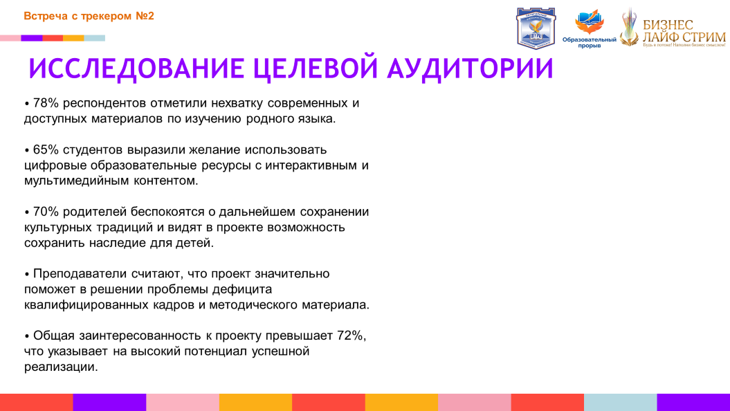



Встреча с трекером №2
ИССЛЕДОВАНИЕ ЦЕЛЕВОЙ АУДИТОРИИ
Составьте вопросы для проблемного интервью с клиентом

Slide 9



Встреча с трекером №2
ИССЛЕДОВАНИЕ ЦЕЛЕВОЙ АУДИТОРИИ
Блок 3. Трудности и неудобства в процессе решения
1. Компьютерная программа для всестороннего изучения языков, культуры и истории народов Северного Кавказа, объединяющая интерактивные учебные материалы, аудио- и видеоконтент, а также возможность общения с носителями и экспертами. Уникальное сочетание глубины знаний и простоты использования позволяет каждому погрузиться в богатое культурное наследие региона, сохраняя и популяризируя его в цифровом формате. |  | Да, идея выглядит полной: 8 студентов (27%) Частично, останутся темы в других источниках: 18 студентов (60%) Уточнения: редкие диалекты (10), современные культурные практики (7), исторические источники (6), география/туризм (4) Нет, идея недостаточна: 4 студентов (13%) Без ответа: 0
2. Что вам больше всего нравится в программе, а что вызывает неудобства или раздражение? Есть ли моменты, которые особенно радуют или, наоборот, мешают погружению в материал? |  | Нравится больше всего (топ-3 по упоминаниям): VR-погружение в культуру (25 упоминаний, 83%) Общение с носителями и экспертами (21, 70%) Сочетание обучения и развлечения (18, 60%) Потенциальные неудобства (топ-3 опасения): Технические проблемы VR (13, 43%) Доступность для новичков (10, 33%) Объем контента на старте (8, 27%) Особенно радует: Идея популяризации наследия (23, 77%) Может мешать: Если не будет оффлайн (15, 50%)
3. Каким бы вы хотели видеть идеальный инструмент для изучения языков и культуры Северного Кавказа? Какие функции, материалы или возможности вы бы добавили или изменили? |  | Желаемые функции (топ-5 по популярности): Оффлайн-режим (27, 90%) Персонализированный AI-гид (23, 77%) Живые видео-чаты (22, 73%) Геймифицированные квесты (20, 67%) AR для реальных поездок (18, 60%) Изменения: Больше фокуса на языках (19, 63%), интеграция с соцсетями (14, 47%)

Slide 10
Встреча с трекером №2
ИССЛЕДОВАНИЕ ЦЕЛЕВОЙ АУДИТОРИИ
Блок 4. Источники информации и потенциальные каналы коммуникации с ЦА
1. Когда у вас возникла потребность глубже изучить языки, культуру или историю народов Северного Кавказа, где вы искали информацию и решения? Какие ресурсы использовали? |  | Онлайн-ресурсы: YouTube (26, 87%), Wikipedia (22, 73%), региональные сайты (14, 47%) Социальные сети: VK/Telegram-группы (20, 67%), Instagram (12, 40%) Книги/литература: Библиотеки (16, 53%) Очные источники: Лекции/университеты (10, 33%), разговоры с носителями (8, 27%) Другие: Форумы (6, 20%)
2. Насколько сложным и долгим был процесс поиска нужной информации? Удалось ли сразу найти подходящие материалы или пришлось столкнуться с трудностями? |  | Легко и быстро: 4 студентов (13%) Средне (1–3 дня): 16 (53%) Сложно/долго (более недели): 10 (33%) Трудности: Разбросанность (20), неактуальность (14), языковой барьер (10)
3. Какие источники информации по теме вы бы порекомендовали другим, уже имея собственный опыт изучения? |  | Топ-рекомендации (по упоминаниям): YouTube по языкам/культуре (22, 73%) Telegram-каналы регионов (18, 60%) Книги/архивы (15, 50%) Университетские ресурсы (12, 40%) Идея "KAVKAZ real" как будущий топ (10, 33%)

Slide 11
Встреча с трекером №2
ИССЛЕДОВАНИЕ ЦЕЛЕВОЙ АУДИТОРИИ
Блок 5. Завершение и согласие на поддержку в будущем.
1. Могу ли я обратиться к вам повторно, если появятся новые версии программы или дополнительные материалы? Было бы интересно узнать ваше мнение о развитии проекта. |  | Да, хочу следить за развитием: 28 студентов (93%) Возможно: 2 (7%) Нет: 0
2. Знаете ли вы других людей, которые также интересуются языками, культурой или историей Северного Кавказа? Могли бы вы порекомендовать их для участия в исследовании или тестировании новых решений? |  | Знают интересующихся: 25 студентов (83%) Готовы порекомендовать для тестирования идеи: 24 (80%) Среднее число: 3 человека (друзья, студенты регионов, преподаватели) Не знают: 5 (17%)

Slide 12
Встреча с трекером №2
ИССЛЕДОВАНИЕ ЦЕЛЕВОЙ АУДИТОРИИ
Зафиксируйте выводы по итогам исследования целевой аудитории
№ | ОСНОВНЫЕ ВЫВОДЫ ПО ИТОГУ ИССЛЕДОВАНИЯ ЦЕЛЕВОЙ АУДИТОРИИ
1
2
3
4
5
6
7
8
9
10

Slide 13
Встреча с трекером №3
ПРОБЛЕМА ЦА
1. Ограниченный доступ к достоверным и комплексным материалам . Нет качественных и интегрированных ресурсов. Информация разбросана и зачастую неполная.
2. Сложность в изучении из-за недостатка живого общения. Нет возможности практиковаться с носителями языка затрудняет освоение и глубокое понимание культурных нюансов.
3. Нехватка мотивации и сопровождения в обучении.Отсутствие интерактивных и адаптивных материалов снижает интерес и эффективность.
4. Угроза исчезновения языков и культурных традиций. Уязвимость культурного наследия в цифровую эпоху. Утрата уникальных знаний и традиций
ТРЕБУЕМЫЕ РЕСПОНДЕНТАМИ ТЕХНОЛОГИЧЕСКИЕ ПАРАМЕТРЫ РЕШЕНИЯ:
Интерактивность:
мультимедийные уроки с аудио, видео, текстом и тестами
геймификация для повышения мотивации.
Персонализация:
адаптивные программы обучения с ИИ-аналитикой, учитывающей уровень и интересы пользователя.
Доступность:
удобный интерфейс для разных платформ (мобильные, ПК)
поддержка офлайн режима.
Коммуникация:
встроенный мессенджер/чат с носителями
возможность проведения онлайн-сессий.
Локализация:
поддержка нескольких языков интерфейса, учитывающая особенности пользователей разных групп.

Slide 14
Встреча с трекером №3
ПРОБЛЕМА
ПРОБЛЕМА:
Нет качественных и интегрированных ресурсов
Нет возможности практиковаться с носителями языка
Нехватка мотивации и сопровождения в обучении.
Угроза исчезновения языков и культурных традиций.
ТЕКУЩИЕ РЕШЕНИЯ:
Отдельные учебники, онлайн-курсы и видеоматериалы по некоторым языкам и культурным аспектам
Социальные сети и форумы для общения
Государственные и университетские проекты по сохранению культурного наследия
ЧЕМ НЕ УСТРАИВАЮТ ТЕКУЩИЕ РЕШЕНИЯ:
Отсутствие единой платформы, в которой совмещены все форматы учебных материалов и живое общение с экспертами
Материалы часто сложны для освоения и не адаптированы под разные уровни знаний и интересы пользователя.
Недостаточная интерактивность и геймификация
Слабая локализация и низкое качество контента по некоторым редким языкам и темам
Отсутствие современных технологий ИИ для персонализации обучения и анализа прогресса.
КОЛИЧЕСТВЕННЫЕ ОЦЕНКИ ПРОБЛЕМЫ:
Данные для расчёта:
Численность населения Северного Кавказа — около 10-12 млн человек
Доля населения, заинтересованного в изучении национальных языков и культур 15-25% активной аудитории (1,5-3 млн человек).
Примерно 80% рынка образовательных программ финансируются из государственных средств
Рост числа обучающихся в образовательных учреждениях, ориентированных на изучение языков и культур, растёт ежегодно на 5-10%
Спрос на интерактивные программы с аудио-, видео- и живым общением с носителями может увеличиться на 15-20%
ВЫВОД: При эффективной реализации и продвижении доля пользователей может составлять 5-10% от целевой аудитории (75-300 тыс. активных пользователей).

Slide 15



Встреча с трекером №4
КОНКУРЕНТНЫЕ ПРЕИМУЩЕСТВА
КОНКУРЕНТНЫЕ ПРЕИМУЩЕСТВА:
ЦЕННОСТНОЕ ПРЕДЛОЖЕНИЕ НАШЕГО ПРОДУКТА:
- Уникальное интегрированное решение, сочетающее интерактивные материалы, аудио- и видеоконтент, а также живое общение с носителями и экспертами
- Простота и удобство использования для разных уровней знаний
- Сохранение и популяризация культурного наследия в цифровом формате
1. Всесторонний комплексный подход
изучения языков, культуры и истории народов Северного Кавказа в одном интерактивном приложении
2. Интерактивный мультимедийный контент
аудио, видео, тексты с возможностью живого общения
3. Программа адаптирована под разные устройства , дружелюбный интерфейс
4. Возможность напрямую общаться с носителями языков и культурами, участвовать в форумах
5. Ориентация на сохранение и популяризацию уникального культурного наследия Северного Кавказа

Slide 16



Встреча с трекером №3
ЦЕННОСТНОЕ ПРЕДЛОЖЕНИЕ ПРОЕКТА
№ | КАКИЕ БОЛИ ЕСТЬ У КЛИЕНТА? | КАК НАШ ПРОДУКТ РЕШАЕТ БОЛИ КЛИЕНТА?
1 | Недостаток качественных и доступных материалов для изучения языков и культуры народов Северного Кавказа. | Создает комплексную платформу с учебными материалами по языкам, культуре и истории региона в одном месте.
2 | Сложности с погружением в живой язык и культуру без возможности общения с носителями. | Обеспечивает возможность интерактивного общения с носителями и экспертами через встроенный чат и видеозвонки.
3 | Разрозненность информации — исторические, культурные и языковые данные разбросаны по разным источникам. | Интегрирует разнообразный контент (видео, аудио, тексты), упрощая доступ к знаниям.
4 | Отсутствие современных интерактивных инструментов для увлекательного и эффективного обучения. | Использует современные технологии геймификации и интерактивности для повышения мотивации и эффективности обучения.
5 | Опасение утраты культурного наследия из-за исчезновения традиций и языка. | Сохраняет и популяризирует культурное наследие в цифровом виде, привлекая внимание и новую аудиторию.

Slide 17
Встреча с трекером №3
ЦЕННОСТНОЕ ПРЕДЛОЖЕНИЕ ПРОЕКТА
№ | КАКИЕ ЗАДАЧИ ЕСТЬ У КЛИЕНТА? | КАК НАШ ПРОДУКТ РЕШАЕТ ЗАДАЧИ КЛИЕНТА?
1 | Изучить язык народа Северного Кавказа на базовом или углубленном уровне. | Предлагает структурированные курсы по языкам с уровнями и прогрессом.
2 | Понять культурный и исторический контекст для лучшего понимания традиций и обычаев. | Предоставляет обучающие видео и аудио, а также исторические материалы, объединённые в единый ресурс.
3 | Практиковаться в живом общении с носителями языка. | Организует платформу для живых диалогов с носителями и экспертами.
4 | Получать информацию из проверенных и структурированных источников. | Курирует контент, обеспечивая качество и достоверность предоставляемой информации.
5 | Сохранить интерес к малым и исчезающим народам через удобный и современный формат. | Внедряет игровые элементы и мотивационные механики для заинтересованности и регулярного обучения.

Slide 18
Встреча с трекером №3
ЦЕННОСТНОЕ ПРЕДЛОЖЕНИЕ ПРОЕКТА
№ | КАКИЕ ВЫГОДЫ ХОЧЕТ ПОЛУЧИТЬ КЛИЕНТ? | КАК НАШ ПРОДУКТ УДОВЛЕТВОРЯЕТ ПОТРЕБНОСТИ КЛИЕНТА?
1 | Быстрое и эффективное освоение языка и культуры. | Предоставляет комплексный, интуитивно понятный и многофункциональный обучающий продукт.
2 | Возможность реального общения и культурного обмена. | Гарантирует доступ к живому общению с носителями и профессионалами.
3 | Доступ к проверенной и глубокой информации об уникальном регионе. | Обеспечивает постоянное обновление и пополнение контента.
4 | Удовольствие от удобного, интерактивного и современного образовательного формата. | Создаёт дружелюбную и поддерживающую среду обучения.
5 | Чувство сопричастности к сохранению и развитию культурного наследия. | Продвигает культурные ценности и способствует их сохранению с помощью современных технологий.

Slide 19
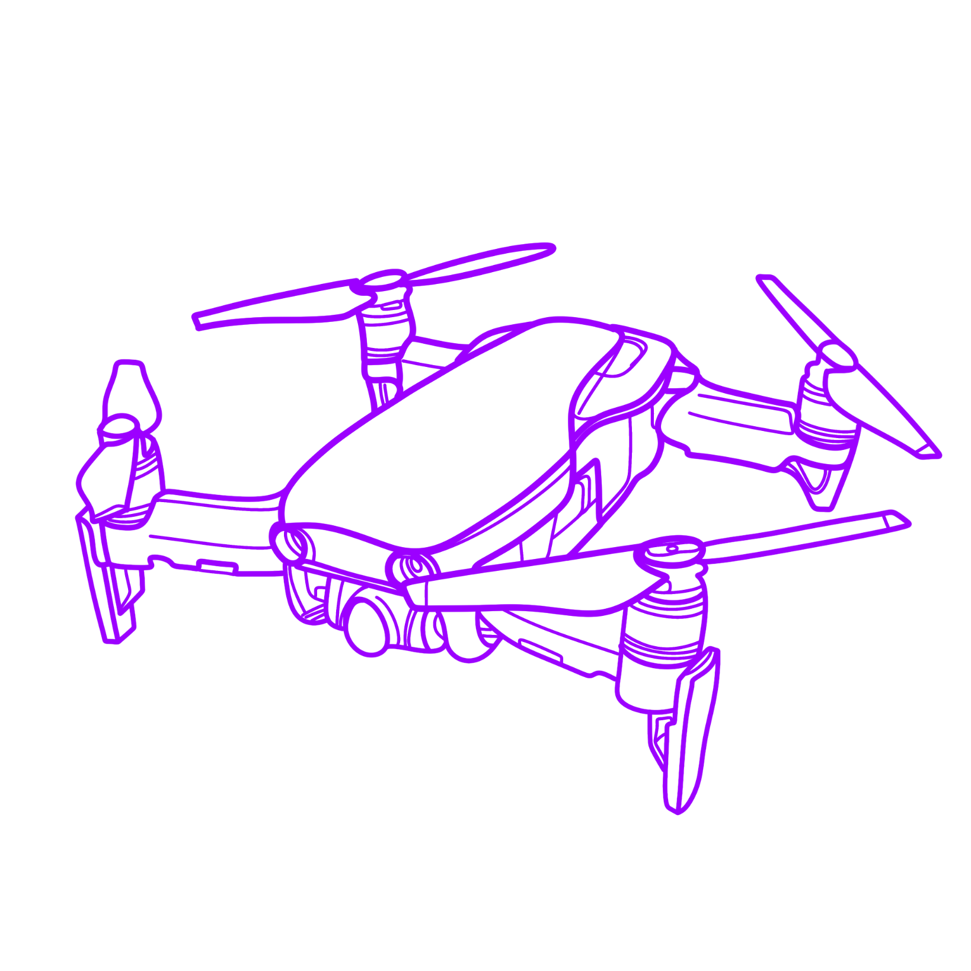
Встреча с наставником №2
Встреча с куратором №2
РАЗРАБОТКА ПРОДУКТА
Опишите суть предлагаемого Вами решения и его основной функционал
АРХИТЕКТУРА НАШЕГО РЕШЕНИЯ
СУТЬ РЕШЕНИЯ:
ОСНОВНОЙ ФУНКЦИОНАЛ:
1.
2.
3.
4.
5.

Slide 20



Встреча с куратором №1
Встреча с экспертом №4
ТЕХНОЛОГИЧЕСКОЕ ЯДРО ПРОЕКТА
Опишите технологическое ядро вашего решения – за счет какой технологии улучшается / приобретает новые характеристики продукт / решение.
Укажите к какой сквозной технологии относится.
АРХИТЕКТУРА НАШЕГО РЕШЕНИЯ
ТЕХНИЧЕСКАЯ ОСНОВА ПРОДУКТА:
1.
2.
3.
4.
5.
СКВОЗНАЯ ТЕХНОЛОГИЯ:
Текст

Slide 21



Встреча с куратором №1
ТЕХНОЛОГИЧЕСКОЕ ЯДРО ПРОЕКТА
Опишите технологическое ядро вашего решения – за счет какой технологии улучшается / приобретает новые характеристики продукт / решение.
Укажите к какой критической технологии относится.
МЕТОДОЛОГИЧЕСКАЯ АРХИТЕКТУРА НАШЕГО РЕШЕНИЯ
СОЦИАЛЬНО-ГУМАНИТАРНАЯ ОСНОВА ПРОДУКТА:
1.
2.
3.
4.
5.
КРИТИЧЕСКАЯ ТЕХНОЛОГИЯ:
Текст

Slide 22


Встреча с трекером №3
КОНКУРЕНТЫ И АНАЛОГИ
ХАРАКТЕРИСТИКИ ПРОДУКТА | ВАША РАЗРАБОТКА | КОНКУРЕНТ №1 Duolingo | КОНКУРЕНТ №2 LingQ | КОНКУРЕНТ №3 Rosetta Stone
Всесторонний комплексный подход
Интерактивный мультимедийный контент
Доступность и удобство использования
Поддержка носителей и сообщество
Социальная и культурная миссия

Slide 23
Встреча с трекером №4
БИЗНЕС-МОДЕЛЬ ПРОЕКТА
1. ПРОБЛЕМА | 4. РЕШЕНИЕ | 3. ЦЕННОСТНОЕ ПРЕДЛОЖЕНИЕ | 9.СКРЫТОЕ ПРЕИМУЩЕСТВО | 2. ПОТРЕБИТЕЛЬСКИЙ СЕГМЕНТ
Нет качественных и интегрированных ресурсов Нет возможности практиковаться с носителями языка Нехватка мотивации и сопровождения в обучении. Угроза исчезновения языков и культурных традиций. | Компьютерная программа для всестороннего изучения языков, культуры и истории народов Северного Кавказа, объединяющая интерактивные учебные материалы, аудио- и видеоконтент, а также возможность общения с носителями и экспертами. Уникальное сочетание глубины знаний и простоты использования позволяет каждому погрузиться в богатое культурное наследие региона, сохраняя и популяризируя его в цифровом формате. | - Уникальное интегрированное решение, сочетающее интерактивные материалы, аудио- и видеоконтент, а также живое общение с носителями и экспертами - Простота и удобство использования для разных уровней знаний - Сохранение и популяризация культурного наследия в цифровом формате | - Уникальная коллекция аутентичных материалов - Интеграция ИИ для персонализации обучения и анализа прогресса - Сообщество пользователей с живым взаимодействием - Сильная культурная миссия | 1.Молодёжь и студенты Северного Кавказа 2. Преподаватели и педагоги школ и вузов 3. Родители 4. Широкая аудитория, интересующаяся культурой и историей народов Северного Кавказа.
1а. СУЩЕСТВУЮЩИЕ АЛЬТЕРНАТИВЫ | 8. КЛЮЧЕВЫЕ МЕТРИКИ |  | 5. КАНАЛЫ РАСПРОСТРАНЕНИЯ | 2а. РАННИЕ ПОСЛЕДОВАТЕЛИ
Отдельные учебники, онлайн-курсы и видеоматериалы по некоторым языкам и культурным аспектам Социальные сети и форумы для общения Государственные и университетские проекты по сохранению культурного наследия | - Количество активных пользователей и подписчиков - Уровень вовлеченности (время в приложении, завершённые уроки) - Количество проведённых сессий с носителями - Отзывы пользователей и рейтинги приложения - Расширение базы контента и партнерств |  | - Социальные сети, тематические сообщества - Партнёрства с учебными заведениями - Реклама на платформах для изучения языков - Участие в культурных и образовательных мероприятиях | Молодежь и студенты, интересующиеся этнографией и культурой региона
7. СТРУКТУРА ИЗДЕРЖЕК |  | 6а. МОДЕЛЬ МОНЕТИЗАЦИИ | 6. ПОТОКИ ПОСТУПЛЕНИЯ ДОХОДОВ
Затраты на разработку: Оплата услуг специалистов по разработке, Оплата сервиса для разработки, Аренда сервера разработки. Открытие ЮЛ Постоянные расходы: Оплата бухгалтера Оклады сотрудников (сис.админ, менеджер, методолог-консультант, маркетолог) Оплата р/с Сервер, хостинг, домен Налоги на оклад сотрудников Бухгалтерские программы типа СБИС, ЭДО, CRM Консультации специалистов Непредвиденные постоянные расходы Переменные расходы: Налоги УСН Премиальная составляющая сотрудников, зависящая от продаж Бюджет на маркетинг Эквайринг 2-3 % |  | Ежемесячная подписка - оплата за период пользования продуктом Freemium - наличие бесплатного контента / периода /тарифа перед оплатой стоимости | - Подписка на премиум-контент и дополнительные обучающие модули - Платные онлайн-консультации и занятия с носителями и экспертами - Продажа образовательных пакетов учебным заведениям

Slide 24
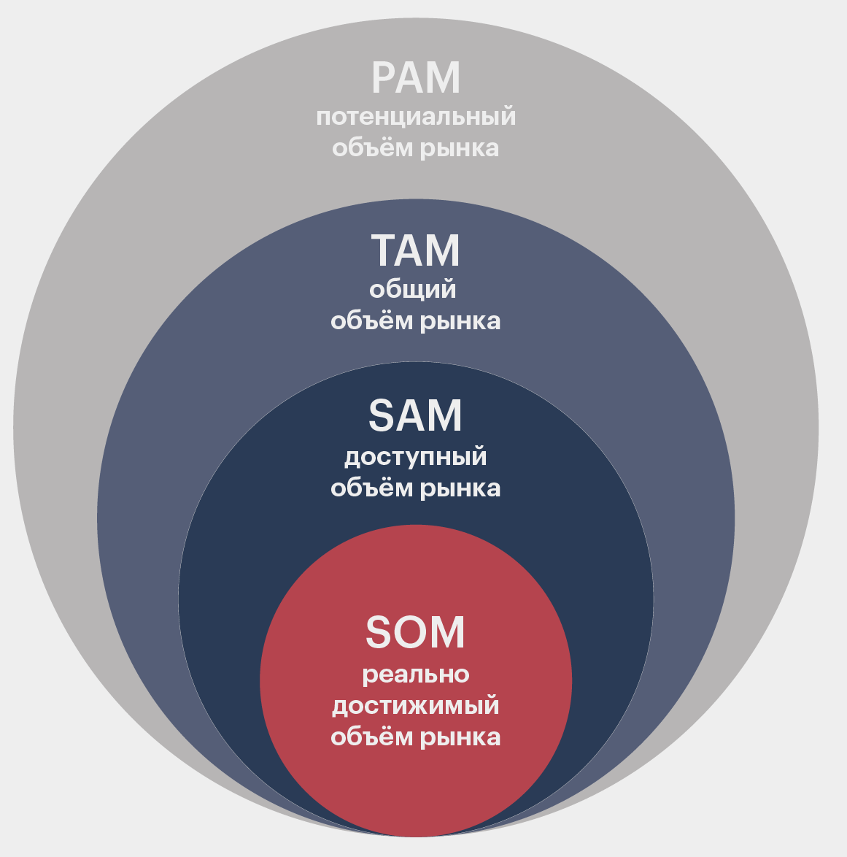
Встреча с экспертом №1
РЫНОК ПРОЕКТА
Опишите рынок вашего проекта: его объем, темп роста и структуру
Сколько потенциальных компаний / клиентов сталкиваются с данной проблемой?
РАМ =
ТАМ =
SAM =
SOM =
ДРАЙВЕРЫ РЫНКА:
Текст
Текст
Текст
Текст
Текст

Slide 25



Встреча с наставником №3
Встреча с куратором №2
ПЛАН СОЗДАНИЯ ПРОДУКТА
Распределите задачи в команде исходя из ваших компетенций
№ | ИМЯ | Задача 1: "Навание задачи" | Задача 2: "Навание задачи" | Задача 3: "Навание задачи" | Задача 4: "Навание задачи" | Задача 5: "Навание задачи" | Задача 6: "Навание задачи" | Задача 7: "Навание задачи"
1
2
3
4
5
6
7
8
8
10
ССЫЛКА НА КАНБАН-ДОСКУ ПРОЕКТА:

Slide 26
Встреча с наставником №3
ИТОГИ УЧАСТИЯ В ПЕРВОЙ ЧАСТИ АКСЕЛЕРАТОРА
Обсудите итоги вашего участия в первой части акселератора
№ | ФИО | ЧТО МНЕ УДАЛОСЬ В АКСЕЛЕРАТОРЕ НА ДАННЫЙ МОМЕНТ? | ЧЕМУ Я НАУЧИЛСЯ ЗА 4 НЕДЕЛИ АКСЕЛЕРАТОРА? | ЧТО Я МОГ ДЕЛАТЬ ПО ДРУГОМУ ЗА 4 НЕДЕЛИ, ЧТОБЫ ПОЛУЧИТЬ БОЛЬШИЙ РЕЗУЛЬТАТ ПО НАШЕМУ ПРОЕКТУ?
1
2
3
4
5
6
7
8
8
10

Slide 27



Встреча с куратором №2
СЦЕНАРИИ ИСПОЛЬЗОВАНИЯ ПРОДУКТА
Опишите сценарии использования продукта клиентом
СЦЕНАРИЙ 1:
Целевой сегмент:
Описание сценария:
Этап 1
Опишите действия пользователя
Этап 2
Опишите действия пользователя
Этап 3
Опишите действия пользователя
Этап 4
Этап 5
Опишите действия пользователя
Опишите действия пользователя
СЦЕНАРИЙ 2:
Целевой сегмент:
Описание сценария:
Этап 1
Опишите действия пользователя
Этап 2
Опишите действия пользователя
Этап 3
Опишите действия пользователя
Этап 4
Этап 5
Опишите действия пользователя
Опишите действия пользователя

Slide 28
Встреча с трекером №5
Встреча с куратором № 2
ПРОТОТИП
Покажите как работает ваш прототип
ВИДЕОДЕМОНСТРАЦИЯ ПРОТОТИПА
ФОТО ПРОТОТИПА

Slide 29
Встреча с наставником №4
ПРОМЕЖУТОЧНЫЕ ИТОГИ УЧАСТИЯ
Обсудите промежуточные итоги вашего участия в акселераторе
№ | ФИО | ЧТО МНЕ УДАЛОСЬ В АКСЕЛЕРАТОРЕ НА ДАННЫЙ МОМЕНТ? | ЧЕМУ Я НАУЧИЛСЯ В АКСЕЛЕРАТОРЕ? | ЧЕМУ ЕЩЕ Я ХОЧУ НАУЧИТЬСЯ ЗА ОСТАВШЕЕСЯ ВРЕМЯ В АКСЕЛЕРАТОРЕ?
1
2
3
4
5
6
7
8
8
10
ССЫЛКА НА ПАСПОРАТ КОМАНДЫ:

Slide 30



Встреча с трекером №6
Встреча с экспертом №2
ПУТЬ ВЫВОДА ПРОДУКТА НА РЫНОК
Опишите путь вывода продукта на рынок и основные каналы его продвижения
ЭТАП | КАНАЛ | ОФФЕР | ЦЕЛЕВАЯ МЕТРИКА
ПРИВЛЕЧЕНИЕ ПЕРВЫХ ПОЛЬЗОВАТЕЛЕЙ
УДЕРЖАНИЕ ПОЛЬЗОВАТЕЛЬЕЙ В ПРОДУКТЕ
ЗАПУСК ВИРАЛЬНОСТИ
QR НА САЙТ О ПРОДУКТЕ
QR НА ГРУППУ О ПРОДУКТЕ

Slide 31
Встреча с наставником №5
ПЕРЕСБОРКА КОМАНДЫ
Обсудите какие дополнительные участники необходимы команде
№ | КАКИЕ СПЕЦИАЛИСТЫ НАМ НУЖНЫ В КОМАНДУ, ЧТОБЫ СДЕЛАТЬ БОЛЕЕ СИЛЬНЫЙ ПРОДУКТ? | КАК МОЖНО НАЙТИ НЕДОСТАЮЩИХ СПЕЦИАЛИСТОВ? | ОТВЕТСТВЕННЫЙ ЗА ПОИСК
1
2
3
4
5
6
7
8
8
10

Slide 32



Встреча с трекером №7
Встреча с экспертом №5
ФИНАНСОВЫЕ ПОКАЗАТЕЛИ ПРОЕКТА
ПОТЕНЦИАЛЬНОЕ ЧИСЛО КЛИЕНТОВ:
СЕБЕСТОИМОСТЬ РАЗРАБОТКИ:
ПОТЕНЦИАЛЬНАЯ ПРИБЫЛЬ ЗА 12 МЕС.:
ТОЧКА ОКУПАЕМОСТИ ПРОДУКТА:
ЭФФЕКТЫ ОТ ВНЕДРЕНИЯ ПРОДУКТА ДЛЯ ЗАКАЗЧИКА:
1.
2.
3.
4.
5.
ЗАТРАТЫ ДЛЯ СОЗДАНИЯ ПРОДУКТА | КОЛИЧЕСТВО | СУММА
 | ИТОГО:
ЗАТРАТЫ ДЛЯ ВНЕДРЕНИЯ ПРОДУКТА | КОЛИЧЕСТВО | СУММА
 | ИТОГО:

Slide 33
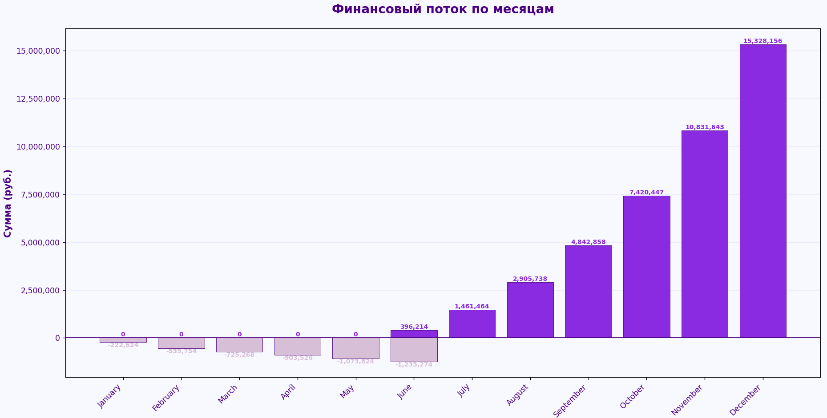
Встреча с трекером №7
Встреча с экспертом №5
ФИНАНСОВЫЕ ПОКАЗАТЕЛИ
Составьте график финансовых показателей за первый год
СОСТАВЬТЕ ГРАФИК ФИНАНСОВОЙ ПРИБЫЛЬНОСТИ ВАШЕГО ПРОДУКТА

Slide 34
Встреча с трекером №8
Встреча с экспертом №2
ПРОДАЖИ ПРОДУКТА
Опишите как будут выстроены продажи вашего продукта
ПРОДУКТ | МОДЕЛЬ МОНЕТИЗАЦИИ | СТОИМОСТЬ 1 шт. | ПОСТОЯННЫЕ РАСХОДЫ (руб.) | ПЛАН ПРОДАЖ в шт. или руб в год. | МАРЖИНАЛЬНОСТЬ В % (переменные расходы на единицу / стоимость или все переменные расходы / выручка)

Slide 35



Встреча с наставником №6
ДАЛЬНЕЙШАЯ РАЗРАБОТКА ПРОДУКТА
Распределите задачи в команде исходя из ваших компетенций
№ | ИМЯ | Задача 1: "Навание задачи" | Задача 2: "Навание задачи" | Задача 3: "Навание задачи" | Задача 4: "Навание задачи" | Задача 5: "Навание задачи" | Задача 6: "Навание задачи" | Задача 7: "Навание задачи"
1
2
3
4
5
6
7
8
8
10
ССЫЛКА НА КАНБАН-ДОСКУ ПРОЕКТА:

Slide 36
Встреча с трекером №9
Встреча с наставником №6
ДОРОЖНАЯ КАРТА ПРОЕКТА
Составьте дорожную карту вашего проекта на ближайший год
1 квартал
Планируемые мероприятия
2 квартал
Планируемые мероприятия
3 квартал
Планируемые мероприятия
4 квартал
Планируемые мероприятия

Slide 37





Встреча с трекером №9
КОМАНДА ПРОЕКТА
Опишите команду вашего проекта
КАПИТАН КОМАНДЫ | ТРЕКЕР КОМАНДЫ | НАСТАВНИК КОМАНДЫ | МАРКЕТОЛОГ КОМАНДЫ | ПРОГРАММИСТ РАЗРАБОТКА | ПРОГРАММИСТ РАЗРАБОТКА | ПРОГРАММИСТ РАЗРАБОТКА | ПРОГРАММИСТ РАЗРАБОТКА
ФИО | ФИО | ФИО | ФИО | ФИО | ФИО | ФИО | ФИО
Студент 3-го курса ВУЗа | СЕО своей компании | Доцент кафедры ВУЗа | Студентка 2-го курса ВУЗа | Студент 3-го курса ВУЗа | Студент 3-го курса ВУЗа | Студент 3-го курса ВУЗа | Студент 3-го курса ВУЗа
Выполняемые задачи в проекте | Выполняемые задачи в проекте | Выполняемые задачи в проекте | Выполняемые задачи в проекте | Выполняемые задачи в проекте | Выполняемые задачи в проекте | Выполняемые задачи в проекте | Выполняемые задачи в проекте
Достижения по тематике проекта | Достижения по тематике проекта | Достижения по тематике проекта | Достижения по тематике проекта | Достижения по тематике проекта | Достижения по тематике проекта | Достижения по тематике проекта | Достижения по тематике проекта

Slide 38

Встреча с куратором №3
ПАРТНЕРЫ
Опишите задачу индустриального партнера,
лежащую в основе проекта и приложите письмо поддержки
ЛОГО КОМПАНИИ – ПАРТНЕРА
И ОПИСАНИЕ ЗАДАЧИ
СКРИН ПИСЬМА ПОДДЕРЖКИ

Slide 39


Встреча с куратором №3
УРОВЕНЬ ГОТОВНОСТИ ТЕХНОЛОГИИ
Определите уровень готовности технологии, опишите текущий статус и приложите подтверждающие артефакты
УРОВЕНЬ ГОТОВНОСТИ ТЕХНОЛОГИИ | КРАТКОЕ ОПИСАНИЕ | АРТЕФАКТ
1-3 | Формирование концепции, лабораторные исследования, создание макета | Научные статьи, отчеты о моделировании, письма заинтересованности от партнеров
4-6 | Создание прототипа, подтверждение характеристик в лабораторных условиях | Фото/видео работающего лабораторного макета, протоколы успешных экспериментов
7 | Пилотирование проекта (опытные испытания) | Видеодемонстрация работы прототипа в промышленных условиях, отчет независимого тестирования.
8 | Предсерийное производство | Акт о завершении пилотного проекта, отзыв пилотного заказчика, данные о стабильности работы.
9 | Серийное производство, коммерческое использование | Контракты на продажу, фото серийного производства, отзывы клиентов.

Slide 40



Встреча с трекером №10
Встреча с наставником №3
Встреча с куратором №3
ПРОГРЕСС ЗА ВРЕМЯ АКСЕЛЕРАЦИИ
Опишите чего удалось достигнуть за время акселерации
КЛЮЧЕВЫЕ ДОСТИЖЕНИЯ ЗА ВРЕМЯ АКСЕЛЕРАТОРА:
До участия в акселерационной программе | После участия в акселерационной программе
Уровень готовности технологии (TRL) – | Уровень готовности технологии (TRL) –
Производственная готовность (MRL) - | Производственная готовность (MRL) -
Рыночная готовность (CRL) - | Рыночная готовность (CRL) -
Партнеры: | Партнеры:
Текст
Текст
Текст
Текст
Текст

Slide 41

Встреча с трекером №10
Встреча с куратором №3
Встреча с экспертом №3 и 6
ПЛАНЫ РАЗВИТИЯ
ИССЛЕДОВАНИЯ И РАЗРАБОТКА
Текст
Текст
ЗАЩИТА ИНТЕЛЛЕКТУАЛЬНОЙ СОБСТВЕННОСТИ
Текст
Текст
МАРКЕТИНГ И ПРОДВИЖЕНИЕ
Текст
Текст
ПРИВЕЛЕЧЕНИЕ ИНВЕСТИЦИЙ
Текст
Текст
Опишите планы по направлениям:
- исследования и разработка;
- защита интеллектуальной собственности;
- маркетинг, внедрение и продвижение;
- привлечение инвестиций и др.

Slide 42

Встреча с трекером №10
Встреча с наставником №7
ЗАПРОС
КОМПЕТЕНЦИИ И ЭКСПЕРТИЗА
Текст
Текст
ФИНАНСИРОВАНИЕ
Текст
Текст
ПРОДВИЖЕНИЕ
Текст
Текст
ПАРТНЕРСТВА
Текст
Текст
Опишите чего сейчас не хватает проекту для достижения ближайших шагов:
- компетенции и экспертиза
- финансирование
- продвижение
- нетворкинг и партнерства

Slide 43



Встреча с куратором №3
ЭКСПЕРТНОЕ ЗАКЛЮЧЕНИЕ
Прикрепите комментарии экспертов по вашему проекту (не менее 5 заключений) – в экспертизе должно быть отражено: теоретическая реализуемость, коммерческий потенциал, соответствие основным научным принципам.
ФИО ЭКСПЕРТА | ЭКСПЕРТНОЕ ЗАКЛЮЧЕНИЕ | ССЫЛКА НА ПРОФИЛЬ В ЭКСПЕРТС НТИ

Slide 44
Название проекта
(Как в системе Project)
Пример: «Ромашка» – карманный AI-ассистент для оценки доступности городской среды для маломобильных граждан)
ФОТО ПРОТОТИПА
ФИО участников команды:
1.
2.
3.
4.
5.
№ команды:
Контакты команды:
УТП ПРОЕКТА
Текст

Slide 45
ПАСПОРТ ПРОЕКТА
НОМЕР ВСТРЕЧИ | ТРЕКЕР | КУРАТОР
1 | - | -
2 | Пункты 1, 2, 3, 4, 5, 8 | Пункт 12, 20
3 | Пункты 9, 10, 11 | Пункт 17, 22
4 | Пункты 13. 14. 15, 19
5 | Пункт 18
6 | Пункт 22, 23, 24
7 | Пункт 29
8 | Пункт 25, 26
9 | Пункт 27, 28
10 | Вычитка и перенос

